Slide 1
Majoitustilasto 1.1. - 31.5.2025

Slide 2
Matkailijoiden rekisteröidyt yöpymisvuorokaudet Etelä-Savossa
toukokuu 2025*
Noin 39 700 rekisteröityä yöpymistä toukokuussa*
Etelä-Savossa kirjattiin vuoden 2025 toukokuussa 39 717 rekisteröityä yöpymistä (muutos +6,6 % edellisen vuoden toukokuusta), joista kotimaisia oli 36 586 (+5,7 %) ja ulkomaalaisten tekemiä 3 131 yötä (+18,2 %).
Eniten ulkomaalaisten rekisteröityjä yöpymisiä kirjattiin toukokuussa matkailijoille, jotka saapuivat Saksasta (594 yötä), Ruotsista (432 yötä) ja Virosta (345 yötä).
Vapaa-ajan matkailijoiden yöpymisiä oli Etelä-Savossa toukokuussa 62,9 prosenttia, ja he viettivät 24 982 yötä (+5,6 %). Työmatkailijoiden yöpymisiä oli 37,1 prosenttia, ja he viettivät Etelä-Savossa 14 735 yötä (+8,3 %).
Majoitusliikkeiden huonekäyttöaste toukokuussa 2025 oli Etelä-Savossa 38,1 % ja koko maassa 49,1 %. Huoneen keskihinta oli toukokuussa Etelä-Savossa 113,56 ja koko maassa 116,63 euroa.
Tammi-toukokuussa* noin 166 000 rekisteröityä yöpymistä
Tammi-toukokuussa 2025* yhteensä kirjattiin Etelä-Savossa 166 282 rekisteröityä yöpymistä (muutos +1,4 % edellisen vuoden vastaavasta ajasta), joista kotimaisia yöpymisiä oli 155 220 (+1,6 %) ja ulkomaalaisten tekemiä 11 062 (-1,2 %).
Rekisteröidyt majoitustilastot sisältävät rekisteröityjen majoitusliikkeiden, eli hotellien, motellien, matkustajakotien, retkeilymajojen, lomakylien ja
leirintäalueiden tilastot. Liikkeet, joissa on alle 20 vuodepaikkaa tai sähköliitäntä­pisteellä varustettua matkailuvaunupaikkaa, eivät kuulu tilastoinnin piiriin.
Lähde: Tilastokeskus, Majoitustilasto , *ennakkotiedot vuodelta 2025 päivitetty: 26.6.2025 / jk

Slide 3
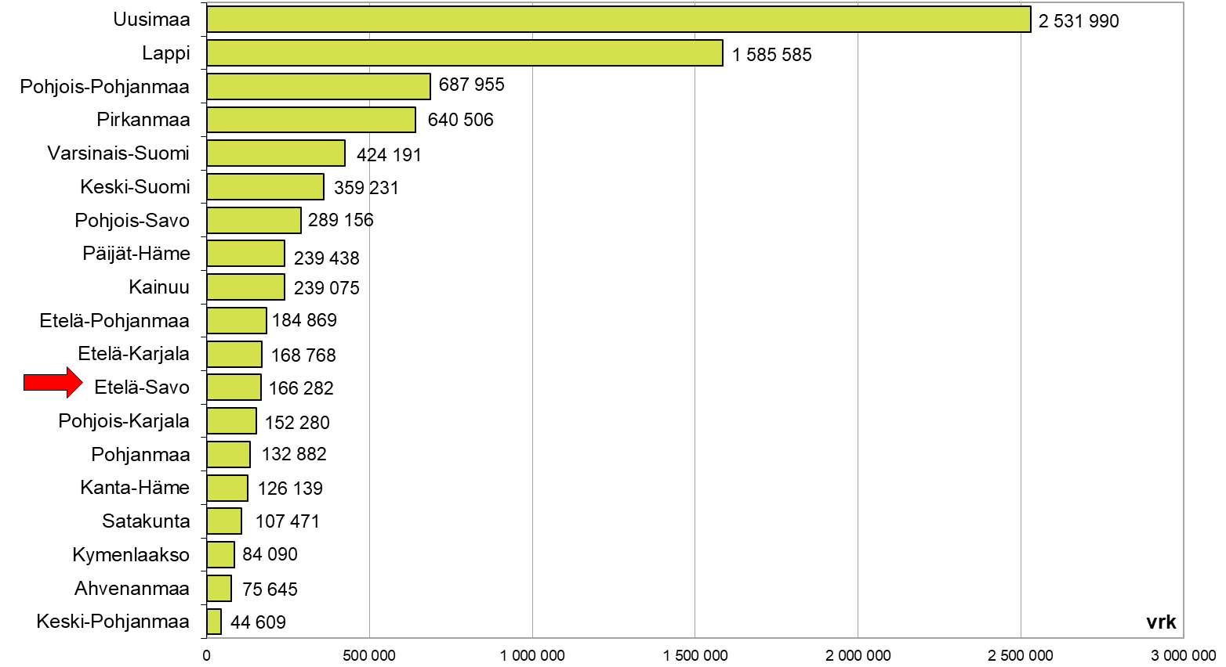
Matkailijoiden rekisteröidyt yöpymisvuorokaudet maakunnittain 01-05/2025*
Lähde: Tilastokeskus, Majoitustilasto , *ennakkotiedot vuodelta 2025 päivitetty: 26.6.2025 / jk

Slide 4
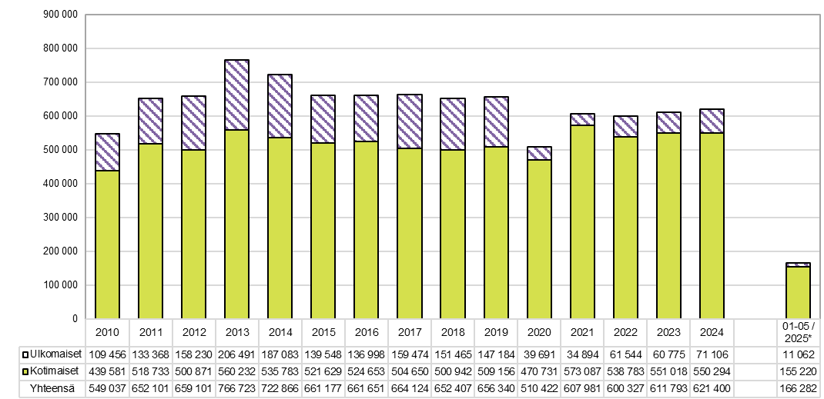
Matkailijoiden rekisteröidyt yöpymisvuorokaudet Etelä-Savossa vuosina 2010-2024 ja 01-05/2025*
Lähde: Tilastokeskus, Majoitustilasto , *ennakkotiedot vuodelta 2025 päivitetty: 26.6.2025 / jk

Slide 5
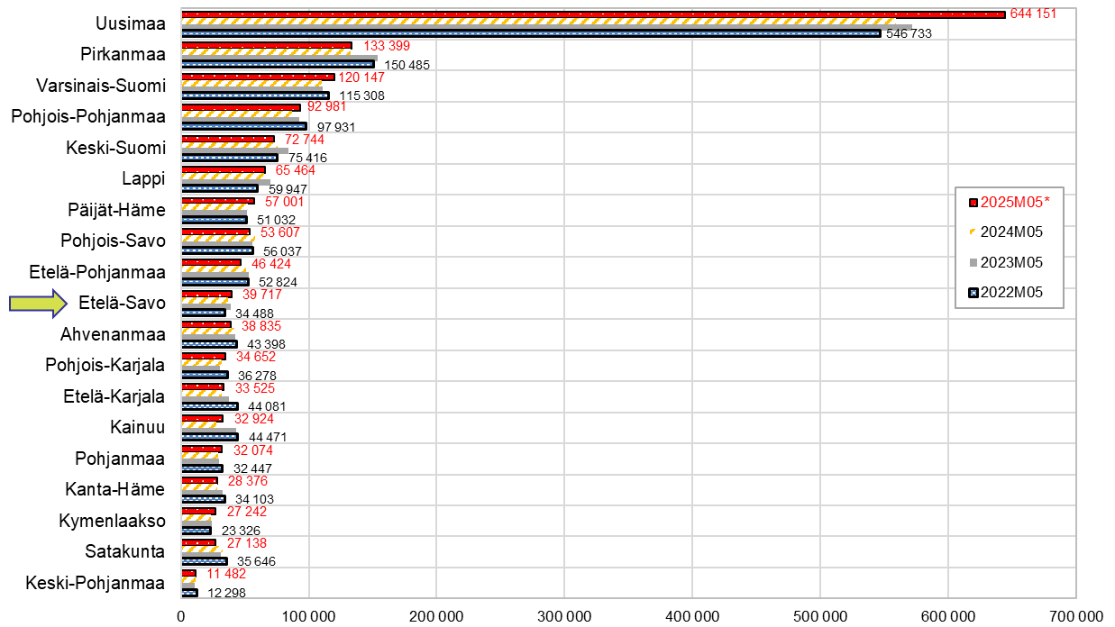
Rekisteröidyt yöpymiset maakunnittain toukokuussa vuosina 2022 - 2025*
Lähde: Tilastokeskus, Majoitustilasto , *ennakkotiedot vuodelta 2025 päivitetty: 26.6.2025 / jk

Slide 6
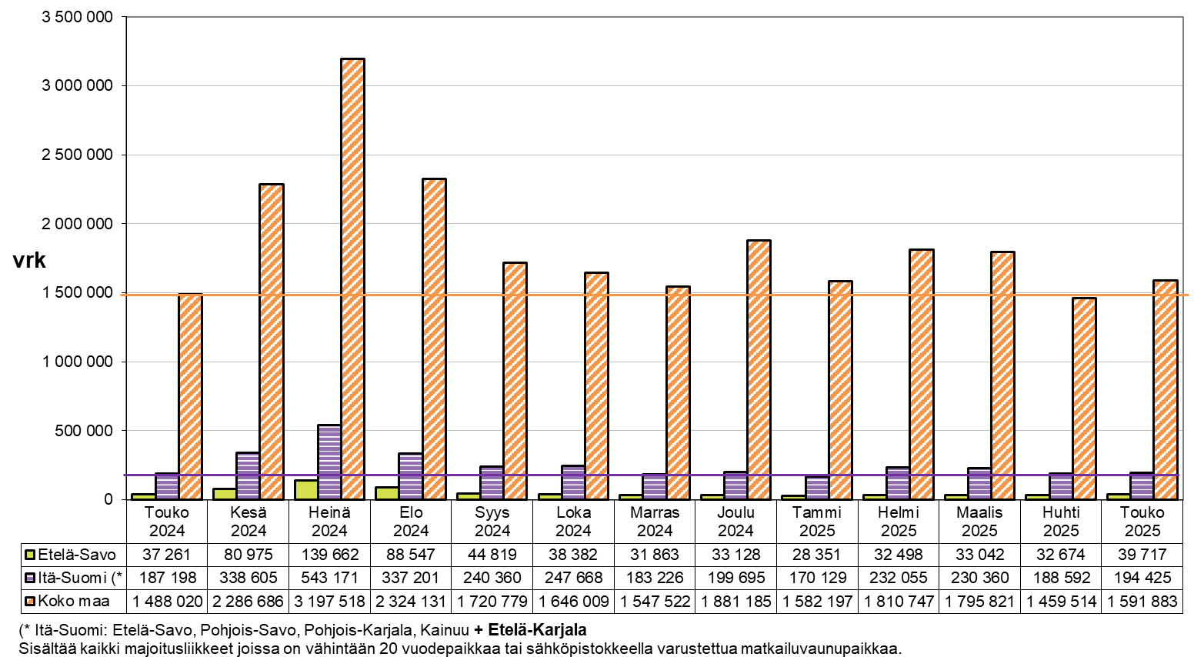
Rekisteröidyt yöpymisvuorokaudet kuukausittain 05/2024 - 05/2025*
Lähde: Tilastokeskus, Majoitustilasto , *ennakkotiedot vuodelta 2025 päivitetty: 26.6.2025 / jk

Slide 7
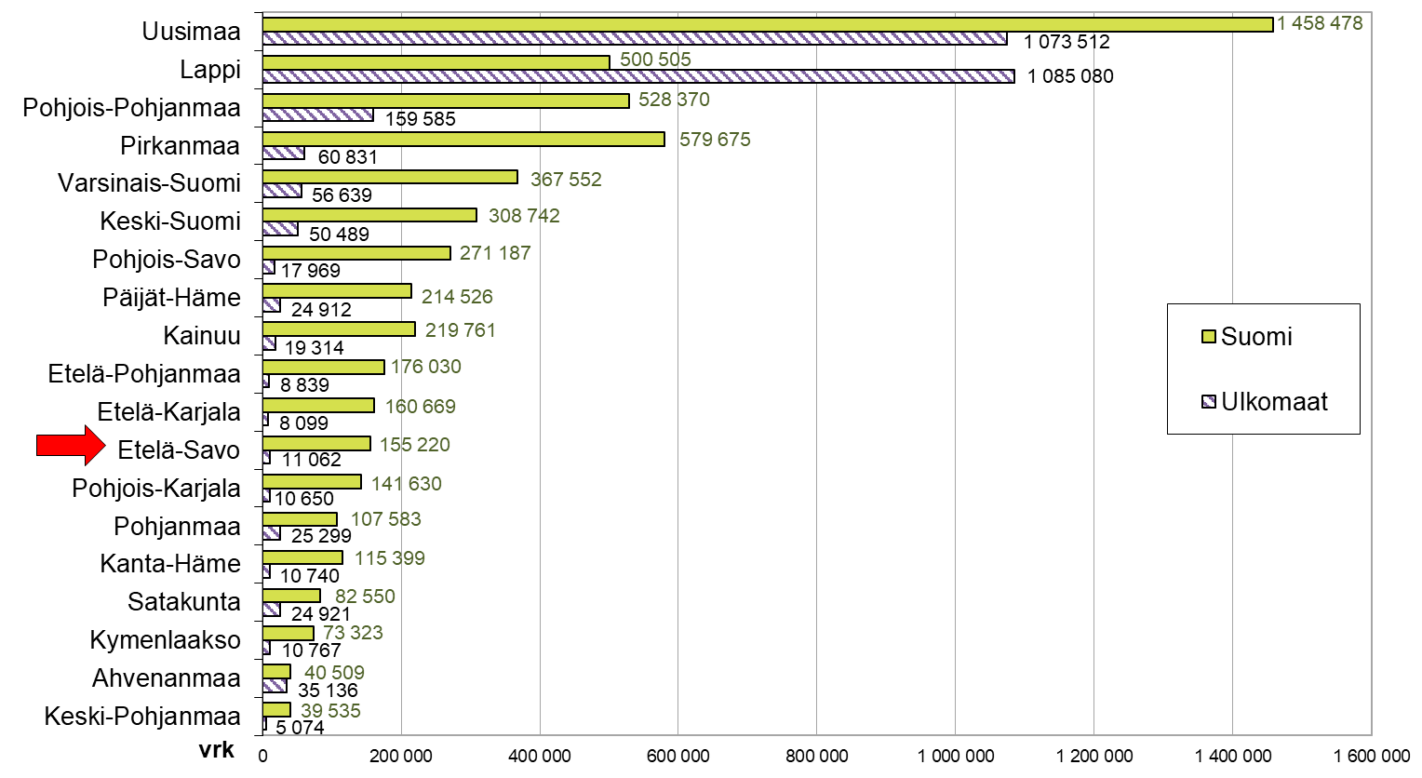
Matkailijoiden rekisteröidyt yöpymisvuorokaudet maakunnittain 01-05/2025*, suomalaiset ja ulkomaalaiset
Lähde: Tilastokeskus, Majoitustilasto , *ennakkotiedot vuodelta 2025 päivitetty: 26.6.2025 / jk

Slide 8
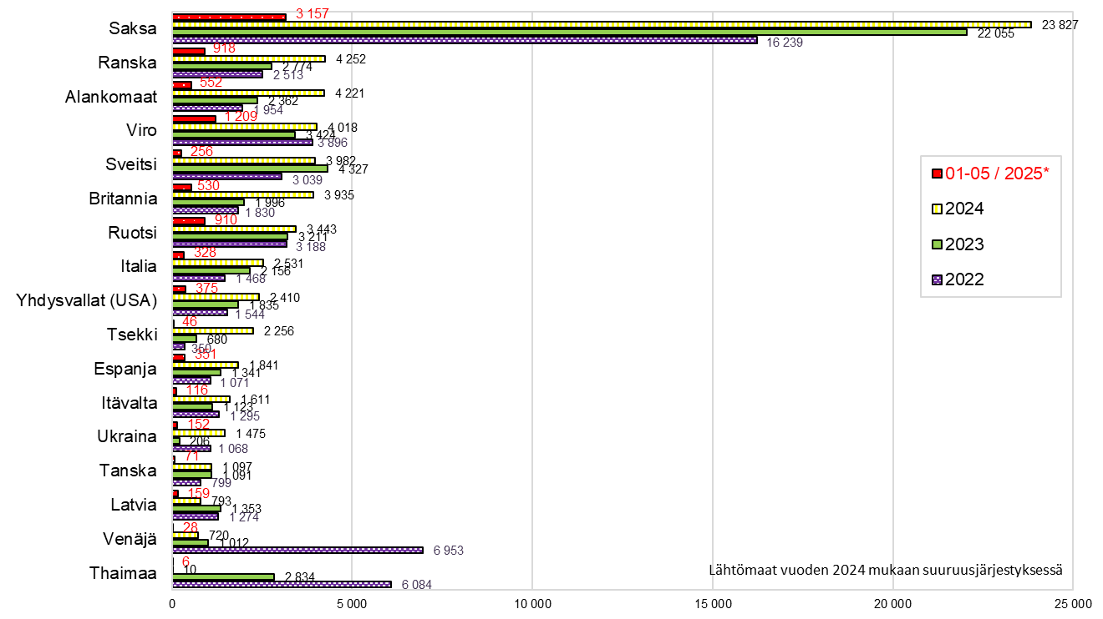
Ulkomaalaisten rekisteröidyt yöpymisvuorokaudet lähtömaittain eräistä maista Etelä-Savossa vuosina 2022-2024 ja 01-05/2025*
Lähde: Tilastokeskus, Majoitustilasto , *ennakkotiedot vuodelta 2025 päivitetty: 26.6.2025 / jk

Slide 9
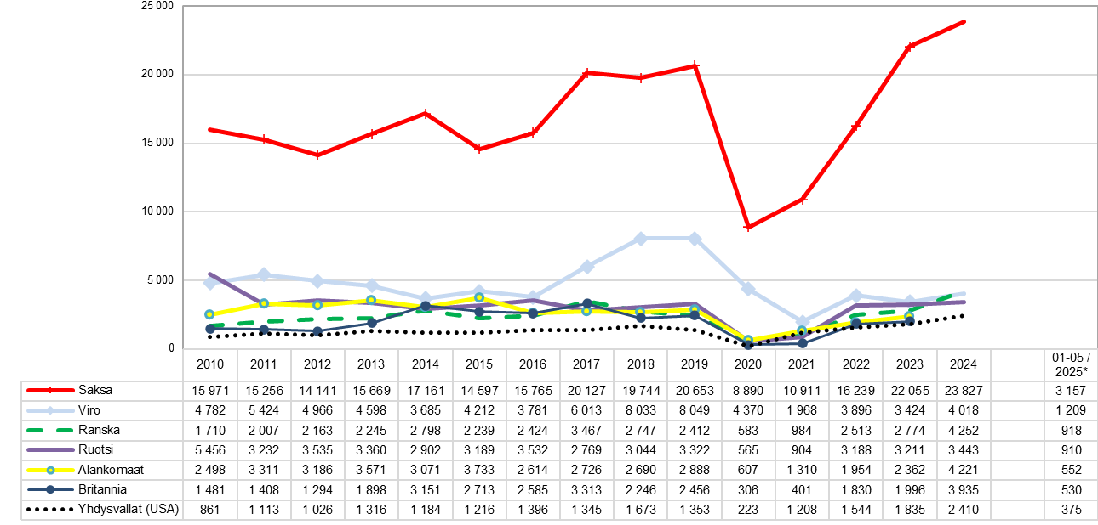
Ulkomaalaisten rekisteröidyt yöpymisvuorokaudet lähtömaittain eräistä maista Etelä-Savossa vuosina 2010-2024 ja 01-05/2025* (TOP 7 / 2025*)
Lähde: Tilastokeskus, Majoitustilasto , *ennakkotiedot vuodelta 2025 päivitetty: 26.6.2025 / jk

